Slide 1
Matemática 2º básico
Profesora: Adriana Ascencio
Co docente: Verónica Rosales C.
Apoyo: Romané Chamorro.

Slide 2
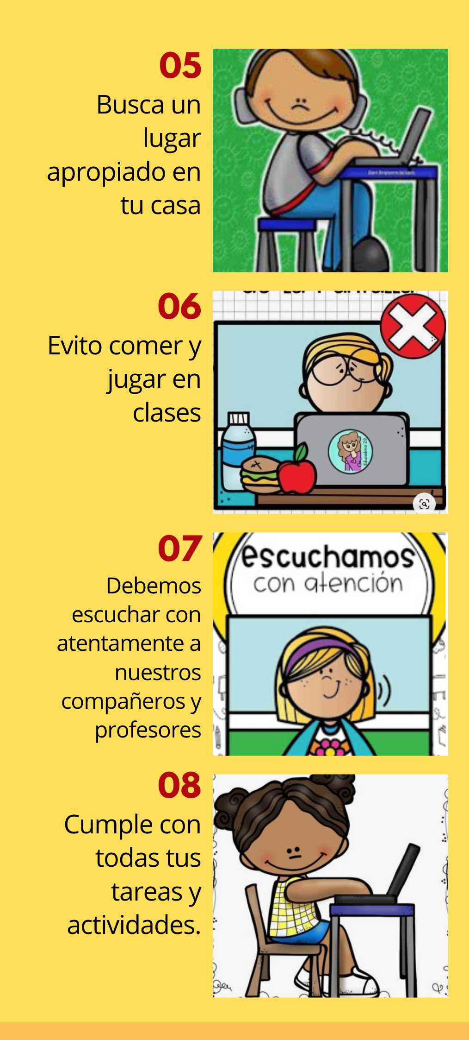

Slide 3
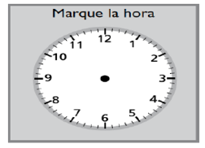
¿Qué aprenderemos?
A resolver problemas con sumas y restas siguiendo un “paso a paso”.

Slide 4
Actividad:
Como primera actividad, escribirás la fecha y objetivo en tu cuaderno:
Jueves 1 de octubre de 2020.
Objetivo: Resolución de problemas con sumas y restas.

Slide 5
RECORDEMOS
Para resolver problemas necesitamos saber los siguientes pasos para resolverlos:
PASO 1: IDENTIFICA datos y subraya la pregunta.
PASO 2: COMPRENSIÓN : Representa en un gráfico los datos del problema de manera de ver la relación.
PASO 3: OPERACIONES: Resuelve la operación que relaciona los datos del problema y anota el resultado a la pregunta.
PASO 4: RESPUESTA: Escribe la respuesta con una oración completa.

Slide 6
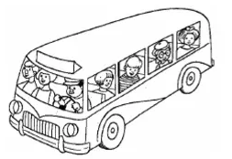
1. En un bus viajan 35 personas. En un paradero bajan 12 pasajeros. ¿Cuántas personas siguen en el bus?
PASOS
1.IDENTIFICA datos rojo y subraya la pregunta azul.

Slide 7
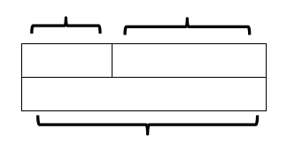
1. En un bus viajan 35 personas. En un paradero bajan 12 pasajeros. ¿Cuántas personas siguen en el bus?
PASO 2:
COMPRENSIÓN : Representa en un gráfico los datos del problema de manera de ver la relación.
Personas que bajan
Personas que siguen en el bus
12
¿?
35
Total de personas

Slide 8
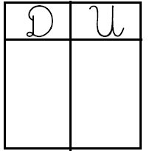
1. En un bus viajan 35 personas. En un paradero bajan 12 pasajeros. ¿Cuántas personas siguen en el bus?
PASO 3:
OPERACIONES: Resuelve la operación que relaciona los datos del problema y anota el resultado a la pregunta.
3 5
- 1 2
2 3

Slide 9
1. En un bus viajan 35 personas. En un paradero bajan 12 pasajeros. ¿Cuántas personas siguen en el bus?
PASO 4: RESPUESTA: Escribe la respuesta con una oración completa.
Respuesta:
En el bus siguen __23__ personas.

Slide 10
Ahora trabajemos juntos…
2. Luisa tejió 37 gorros y 32 bufandas. ¿Cuántas prendas tejió en total Luisa?
PASOS
1.IDENTIFICA datos rojo y subraya la pregunta azul.

Slide 11
2. Luisa tejió 37 gorros y 32 bufandas. ¿Cuántas prendas tejió en total Luisa?
PASO 2:
COMPRENSIÓN : Representa en un gráfico los datos del problema de manera de ver la relación.

Slide 12
2. Luisa tejió 37 gorros y 32 bufandas. ¿Cuántas prendas tejió en total Luisa?
PASO 3:
OPERACIONES: Resuelve la operación que relaciona los datos del problema y anota el resultado a la pregunta.

Slide 13
2. Luisa tejió 37 gorros y 32 bufandas. ¿Cuántas prendas tejió en total Luisa?
PASO 4: RESPUESTA: Escribe la respuesta con una oración completa.
Respuesta:
Luisa tejió en total_______ prendas.

Slide 14
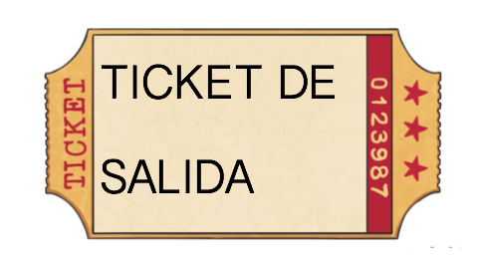
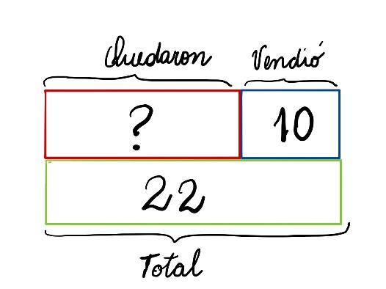
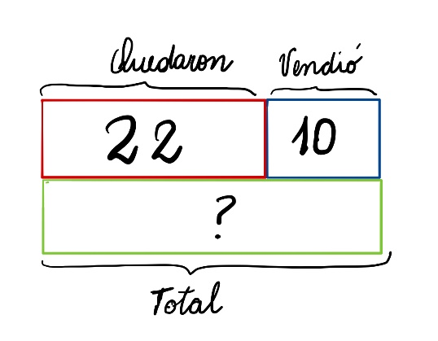
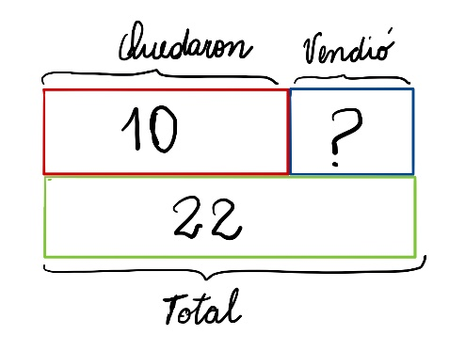
Lee el siguiente problema y responde las siguientes preguntas, usando las letras de las alternativas para participar en nuestras clases virtuales.
La señora Rosa tenía 22 manzanas en su almacen, y el fin de semana vendió 10, ¿Cuántos les quedaron?
1. Los datos para resolver el problema son:
Tenía 22 manzanas
Tenía 22 manzanas – vendió 10
Le quedaron 12 manzanas
2. Su representación es:
A.
B.
C.
3. La respuesta correcta es:
12.
Le quedan 32 manzanas.
Le quedan 12 manzanas.

